Slide 1
User guide – Diet plan creator
מגישים: לירן בשארי 313309114 מקסים גרינבלט 322372327 ארתור מלחוב 333843472

Slide 2

רקע כללי
האתר שלנו בנוי מ-5 מסכים והוא מחובר לשרת המפעיל אותו. להפעלת השרת נע להריץ את הקובץ server.js ולהיכנס לכתובת localhost:8080.
חמשת המסכים שלנו הם: מסך התחברות – login, מסך הרשמה – register, מסך דיאטות – diets, מסך בניית תוכנית – plan creator, ומסך הרכבת דיאטה – comoBox.

Slide 3
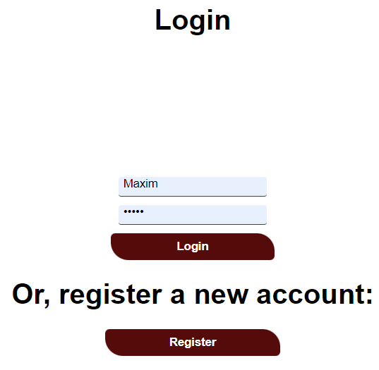
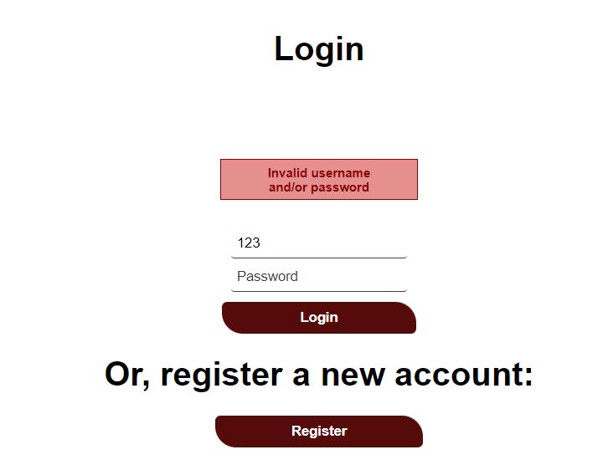
Login – מסך ההתחברות
בעת כניסה לכתובת localhost:8080 המשתמש יגיע למסך הנ''ל. כאן הוא יידרש להכניס את שם המשתמש שלו ואת הסיסמא. לאחר הקלדת הפרטים ילחץ על Login.
במידה ואחד השדות לא מולאו או שלא קיים משתמש עם הפרטים הנ''ל, תוצג הודעה בהתאם.
במידה ולמשתמש לא קיים משתמש באתר, הוא יכול ללחוץ על Register ואוטומטית יועבר לדף הרשמה לאתר.

Slide 4
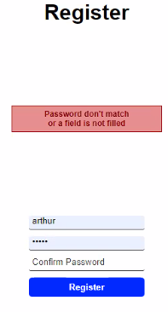
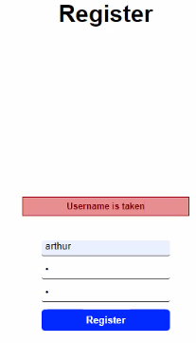
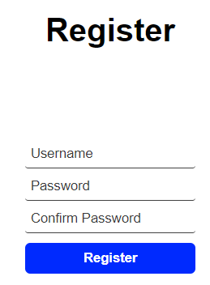
Registerמסך הרשמה –
בעת הגעה למסך ההרשמה, המשתמש החדש יידרש להקליד את שם המשתמש החדש שלו, ובנוסף לבחור סיסמא ולאמת אותה. בסיום ילחץ Register ויועבר שוב למסך ההתחברות, שם ימלא את הפרטים שלו.
במידה והסיסמאות לא תואמות, או שאחד מהשדות לא הוקלד, תופיע הודעה מתאימה והמשתמש יאלץ לנסות שוב.
במידה והשם משתמש תפוס, תוצג גם כן הודעה מתאימה.

Slide 5
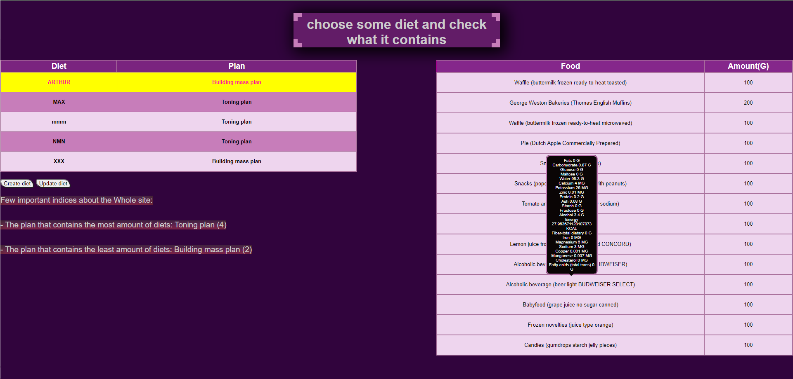
Diets – מסך הדיאטות
במסך זה מופיעות כל הדיאטות הקיימות עבור המשתמש המחובר. ניתן לראות את שם הדיאטה ומאיזה תוכנית היא. בלחיצה על אחת הדיאטות מהטבלה השמאלית (ממורקר בצהוב), תופיע טבלה בצד ימין שבה יהיה הפירוט על מה מכילה הדיאטה וכמות הייחוס בגרם. כמובן אפשר לעבור עם העכבר מעל המאכלים ולראות את הערכים התזונתיים עבור כל מאכל.

Slide 6

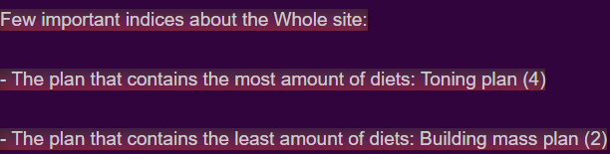
Diets – מסך הדיאטות
בנוסף ניתן לראות כי ישנם 2 כפתורים: "Create diet" - מעביר אותנו למסך הרכבת הדיאטה ושם נוכל להרכיב דיאטה חדשה, "Update diet" – מעביר אותנו גם כן למסך הרכבת הדיאטה רק שהפעם כשהדיאטה שבחרנו כבר מופיעה שם וניתן לשנות את המרכיבים שלה.
ניתן לראות מתחת לכפתורים כי קיימים שני נתונים אודות האתר כולו: שם התוכנית שעבורה כמות הדיאטות שמופיעות הכי הרבה ושם התוכנית שעבורה כמות הדיאטות ששייכות אליה מופיעות הכי מעט. כך המשתמש יוכל לקבל קצת מידע על הגולשים האחרים באתר ולראות איזה סוגי תוכניות הנפוצות ביותר ואיזה פחות נפוצות.

Slide 7
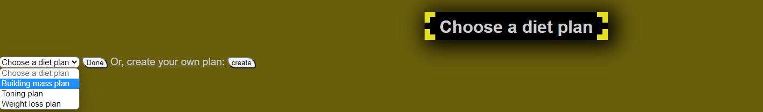
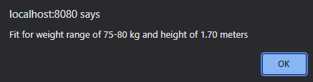
comoBox – מסך הרכבת דיאטה
במידה והמשתמש בחר ביצירת דיאטה חדשה, הוא יועבר למסך הנ''ל. תוצג לפניו רשימה של תוכניות אכילה קיימות.
המשתמש כעת יכול לבחור את אחת התוכניות, שלאחר לחיצה עליה תקפוץ הודעה שתציג את הפירוט על התוכנית (description).
בלחיצה על Done ואז תופיע בטבלה השמאלית רשימה של המאכלים המוצעים על ידי האתר עבור התוכנית הנבחרת. ניתן לעבור באמצעות החצים למטה בין רשימת המאכלים.

Slide 8
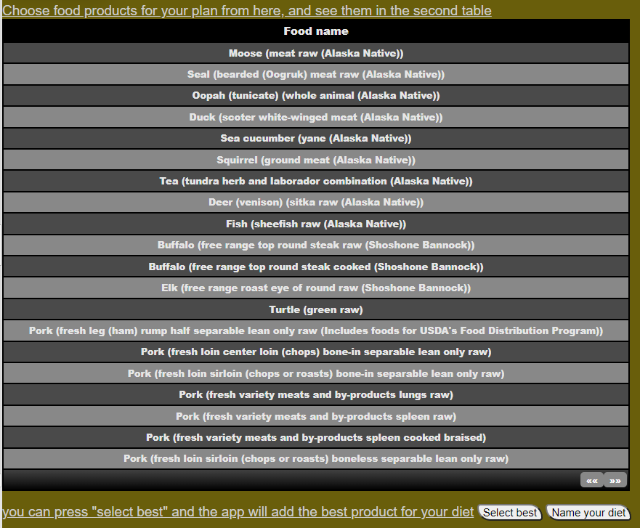
comoBox – מסך הרכבת דיאטה
בלחיצה על Done תופיע בטבלה השמאלית רשימה של מאכלים המוצעים על ידי האתר עבור התוכנית הנבחרת. ניתן לעבור באמצעות החצים למטה בין המאכלים ברשימה.

Slide 9
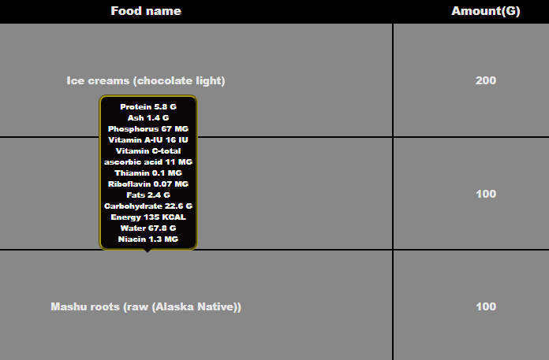
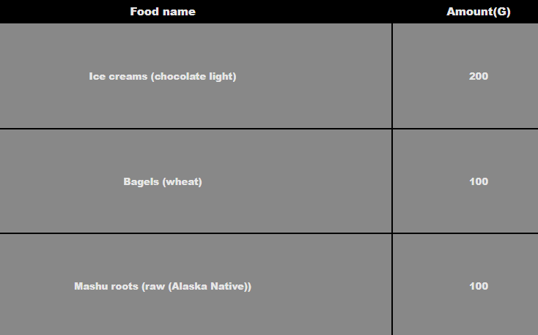

comoBox – מסך הרכבת דיאטה
כעת ניתן לבחור את המאכל שמתחשק למשתמש, הוא יופיע בטבלה הימנית ובנוסף איתו אם עוברים עם העכבר מעל שם המאכל בטבלה הימנית יוצגו בחלון קטן כל הערכים התזונתיים שיש במאכל הזה עבור כמות של 100 גרם מוצר. אם בוחרים את אותו מאכל פעמיים נראה בעמודה של ה – Amount שהכמות משתנה ל – 200. כלומר כמות הפעמים שהמאכל מופיע לנו בדיאטה כפול 100 תיהיה הכמות הרשומה.
אם המשתמש רוצה להתחרט על מאכל כלשהו שהוא בחר, הוא פשוט לוחץ עליו בטבלה הימנית והוא מוחזר לטבלה הגדולה והיא מעודכנת בהתאם.

Slide 10


comoBox – מסך הרכבת דיאטה
אם המשתמש לא רוצה לבחור לבד, הוא יכול ללחוץ על הכפתור “select best” והאפליקציה תוסיף את המאכל שיש בו את הערך התזונתי הגבוה ביותר בהתאם לדיאטה שנבחרה. אמנם זו פעולה קצת מורכבת אז צריך להמתין מספר שניות עד שהיא מתבצעת.
לבסוף המשתמש נותן שם לדיאטה שלו, וברגע שהוא לוחץ Done הוא מועבר לדף הדיאטות, והדיאטה שלו מתווספת לרשימה.
כמובן שאם אף אחת מהתוכניות המוצגות בהתחלה לא מתאימות למשתמש, הוא יכול ללחוץ על create והוא יועבר למסך אשר אחראי על בניית התוכנית.
אם במסך הדיאטות בחרנו באופציה update diet, נועבר ישירות למסך הדיאטות רק שהפעם המאכלים שמרכיבים את הדיאטה שבחרנו לערוך כבר יופיעו לנו בטבלה הימנית ונוכל להוסיף או להוריד מאכלים ולשמור בהתאם. בנוסף, הפעם הכפתור ישתנה ל-finish updating ככה שנלחץ עליו כשנסיים לערוך ונועבר חזרה למסך הדיאטות.

Slide 11

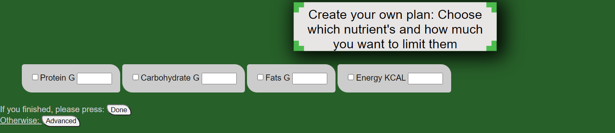
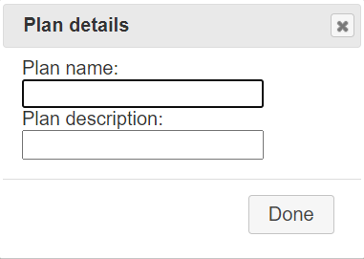
Plan creator – מסך בניית התוכנית
בהגעה למסך הזה, המשתמש יתבקש לבנות את התוכנית שלו. כלומר לבחור איזה ערכים תזונתיים יוגבלו בתוכנית. בתור התחלה מוצגים 4 הערכים התזונתיים הנפוצים ביותר (חלבון, שומנים, פחמימות, קלוריות). ניתן לבחור את אחד מהם (או כמה) ולאיזו כמות להגביל אותם לפי יחידת המידע שמופיעה בצמוד לשם. כשהמשתמש סיים ילחץ Done.
לאחר לחיצה על Done בחלון זה, בהנחה שהכל תקין האתר יעביר אותנו חזרה אל מסך ה -comoBox ושם נוכל לבחור את התוכנית שיצרנו ולהמשיך לעבוד עליה כמתואר.
לאחר לחיצה על Done יופיע חלון שבו המשתמש יקבע את שם התוכנית וייתן הסבר קצר עליה, עבור מי היא מיועדת או בשביל מה היא יעילה.

Slide 12
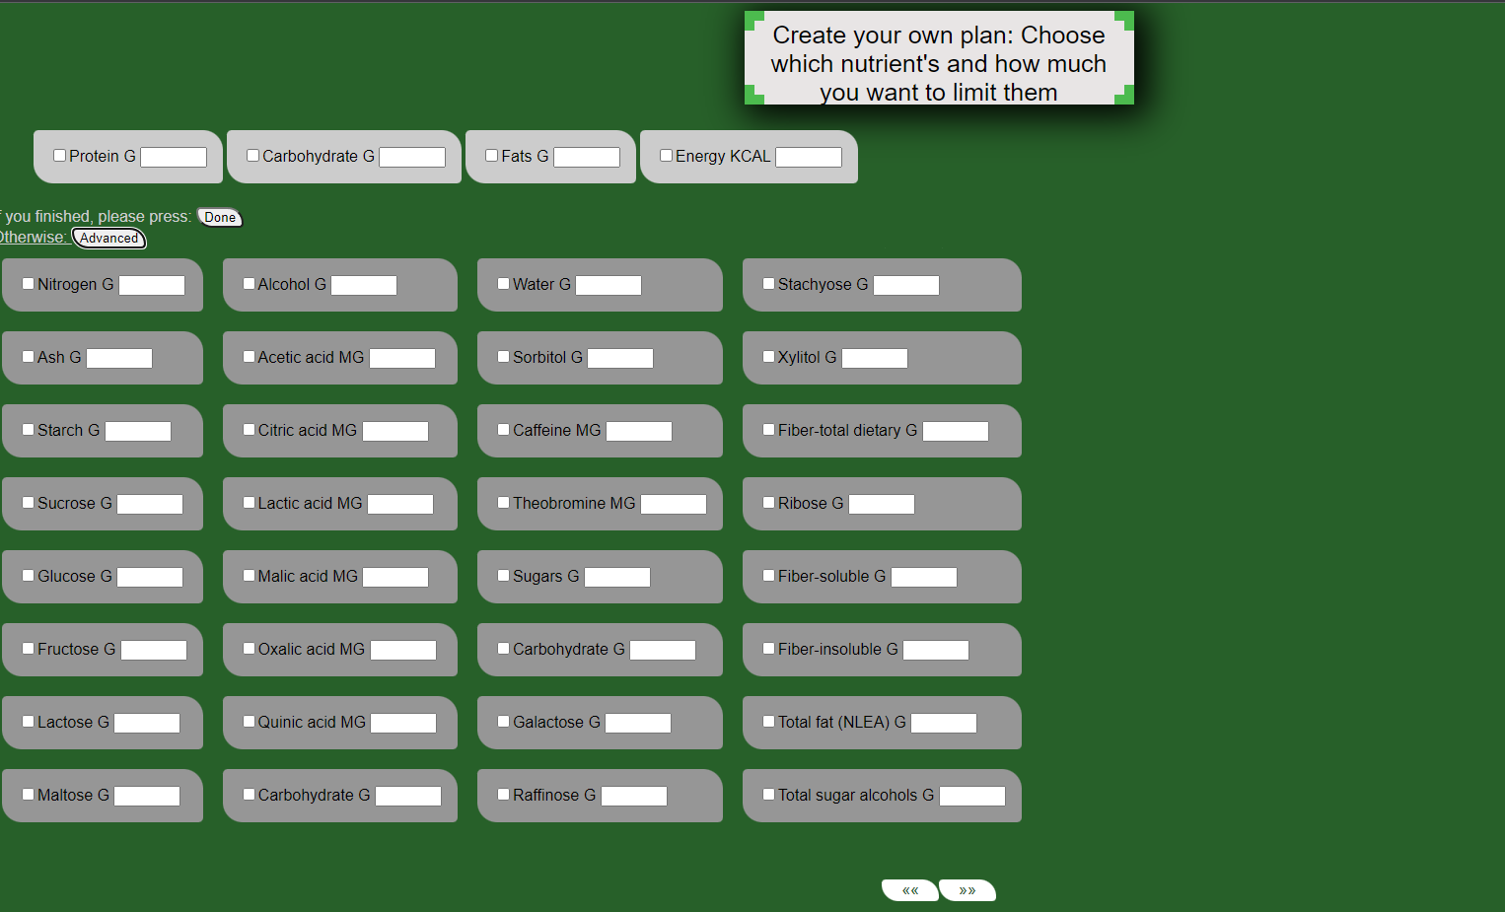
Plan creator – מסך בניית התוכנית
במידה וארבעת הערכים הבסיסיים לא מספקים את המשתמש, הוא יכול ללחוץ על הכפתור Advanced ותופיע לו רשימה של כל שאר הערכים התזונתיים הקיימים (255 ערכים). אפשר ללחוץ על החיצים למטה כדי להתקדם הלוך וחזור ברשימה, ובדיוק כמו שתואר קודם לבחור ערכים ולהגביל אותם לפי יחידת המידה שכתובה ליד השם.

Slide 13
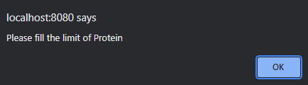

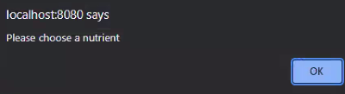
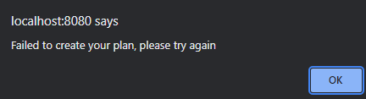
Plan creator – מסך בניית התוכנית
במידה והמשתמש בחר ערך תזונתי כלשהו, אבל לא הגביל אותו בכמות, לאחר בחירת השם לתוכנית תקפוץ הודעה בהתאם:
במידה והמשתמש הגביל ערך תזונתי כלשהו, אבל לא סימן את אותו הערך, האפליקציה שלנו לא תתייחס לערך שלא סומן.
במידה והמשתמש לא סימן אף ערך תזונתי ולחץ על Done, תוצג לפניו ההודעה הבאה:
במידה והמשתמש בחר שם זהה לשם של תוכנית שכבר קיימת, תוצג ההודעה הבאה:

Slide 14
תשתמשו באתר בתבונה ובהנאה ☺
אין לראות ביוצרי האתר כדיאטנים או יועצי אכילה. נע לקחת את הדיאטות שכבר מופיעות אתר בערבון מוגבל.

